Slide 1


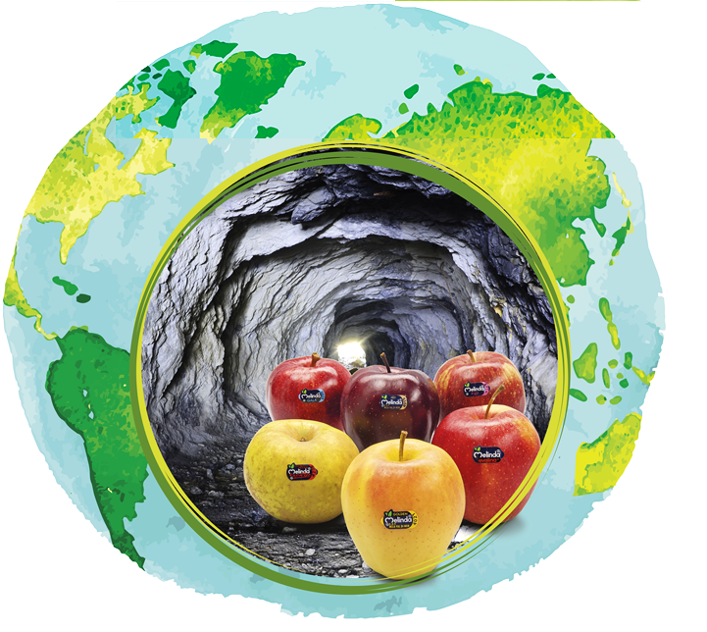
Le Celle Ipogee
di Melinda
UN PROGETTO
UNICO AL MONDO
Unico caso al mondo di conservazione di mele fresche in atmosfera controllata, all’interno di gallerie scavate nel cuore della roccia.

Slide 2
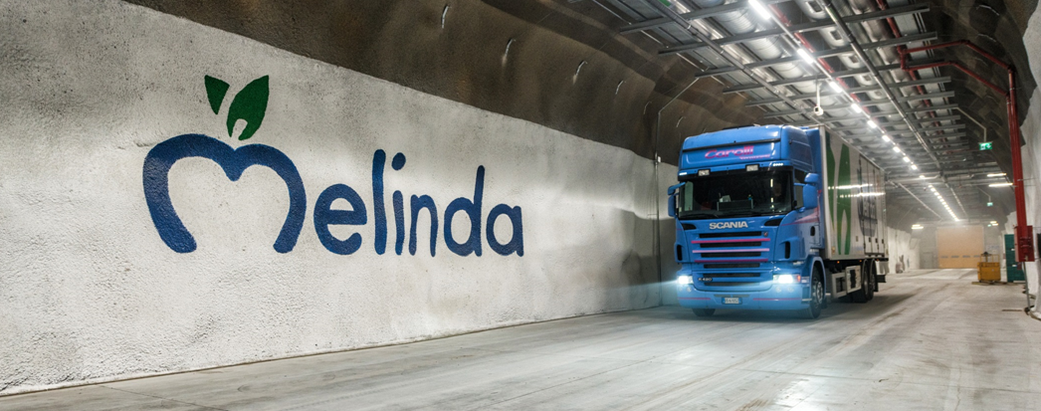
Reparto lavorazione Melinda
16 | Cooperative frutticole
19 +1 | Stabilimenti di frigoconservazione
862 + 23 | Celle frigoconservazione
371.220 tons | Capacità frigoconservazione 2016
19.000 tons | Capacità frigoconservazione ipogea 2016
28.000 tons | Capacità frigoconservazione ipogea 2017 (pari ad una delle più grandi cooperative della Val di Non es. Cocea Segno )
7 | Centri di confezionamento
4 maggiori | Coba, Contà, Terza Sponda, Cocea
1 intermedio | Avn
2 minori dedicati | Cles per Renetta, Fat per bio

Slide 3
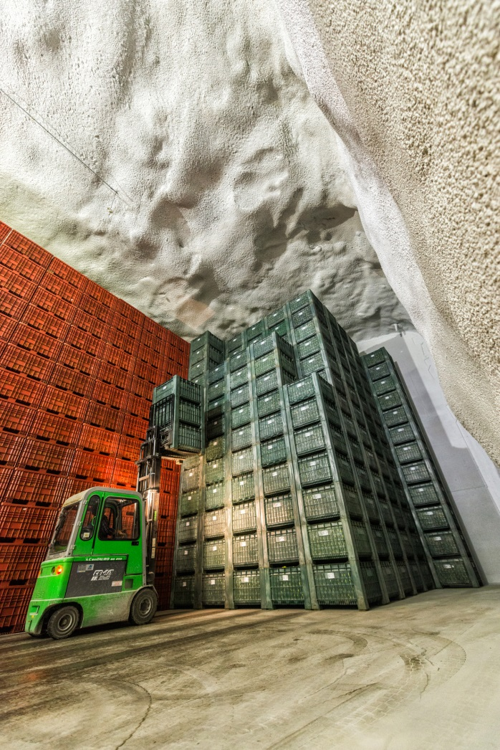
Capacità frigoconservazione cooperative Melinda 2016-17
 |  | capacità | 2 lotto | 3 lotto | capacità | celle
COOPERATIVA |  | frigocons. | ipogeo | ipogeo | frigocons. | realizzate
 | 2007 | 2015 | 2016 | 2017 | totale 2017 | 2007-17
 | vagoni | vagoni | vagoni | vagoni | vagoni | vagoni
COFSAC | 1.022 | 1.251 | 63 | 63 | 1.376 | 354
AVN | 2.317 | 3.221 | 131 | 131 | 3.483 | 1166
SABAC | 1.610 | 2.334 |  |  | 2.334 | 724
SCAF | 1.345 | 1.830 | 78 | 78 | 1.987 | 642
TERZA SP.A | 2.116 | 2.994 | 82 | 82 | 3.159 | 1043
UF.COREDO | 1.154 | 1.471 | 97 | 97 | 1.665 | 511
C.F.C. | 1.564 | 2.122 | 50 | 50 | 2.222 | 658
COCEA | 4.286 | 5.312 | 161 | 161 | 5.634 | 1348
FAT | 1.427 | 1.765 | 58 | 58 | 1.882 | 455
SARC | 1.430 | 1.846 | 31 | 31 | 1.907 | 477
UNIFRUTTA | 1.510 | 1.992 | 40 | 40 | 2.071 | 561
U.F. RALLO | 768 | 1.039 | 38 | 38 | 1.116 | 348
COBA | 2.364 | 2.770 |  | 450 | 3.220 | 856
COL | 782 | 1.327 | 71 | 71 | 1.469 | 687
CONTA' | 2.542 | 3.296 |  |  | 3.296 | 754
SFC | 1.286 | 1.651 |  |  | 1.651 | 365
TOTALE | 27523 | 36221 | 901 | 1.351 | 38473 | 10950

Slide 4

Celle ipogee : un progetto che viene da lontano
a) il percorso degli aspetti legislativi
01-ago-08 | approva la variante al piano provinciale di utilizzo delle sostanze minerali inserendo l'area mineraria di "Rio Maggiore"
03-apr-09 | art.14 legge 4 2009 disciplina la realizzazione di bacini irrigui in sotterraneo (oggetto di coltivazione di cava)
09-apr-10 | giunta provinciale delibera la compatibilità ambientale del Programma generale per la coltivazione del giacimento di Tassullo Spa
27-mag-11 | giunta provinciale istituisce con un conchiuso un gruppo di lavoro per approfondire la fattibilità tecnica ed urbanistica di celle sotterranee per la conservazione delle mele (del gruppo fanno parte funzionari dello ass. sanità , urbanistica, dei vigili fuoco , agricoltura etc.)
17-apr-12 | disegno di legge n° 298 istituisce il comitato interdisciplinare cave e prevede modificando l'articolo 5 la possibilità di realizzare celle in vuoti di cava derivanti dalle coltivazioni del giacimento
20-giu-13 | La giunta provinciale di Trento approva Accordo di programma fra provincia comuni consorzi miglioramento fondiario melinda , tassullo per la realizzazione delle celle ipogee

Slide 5
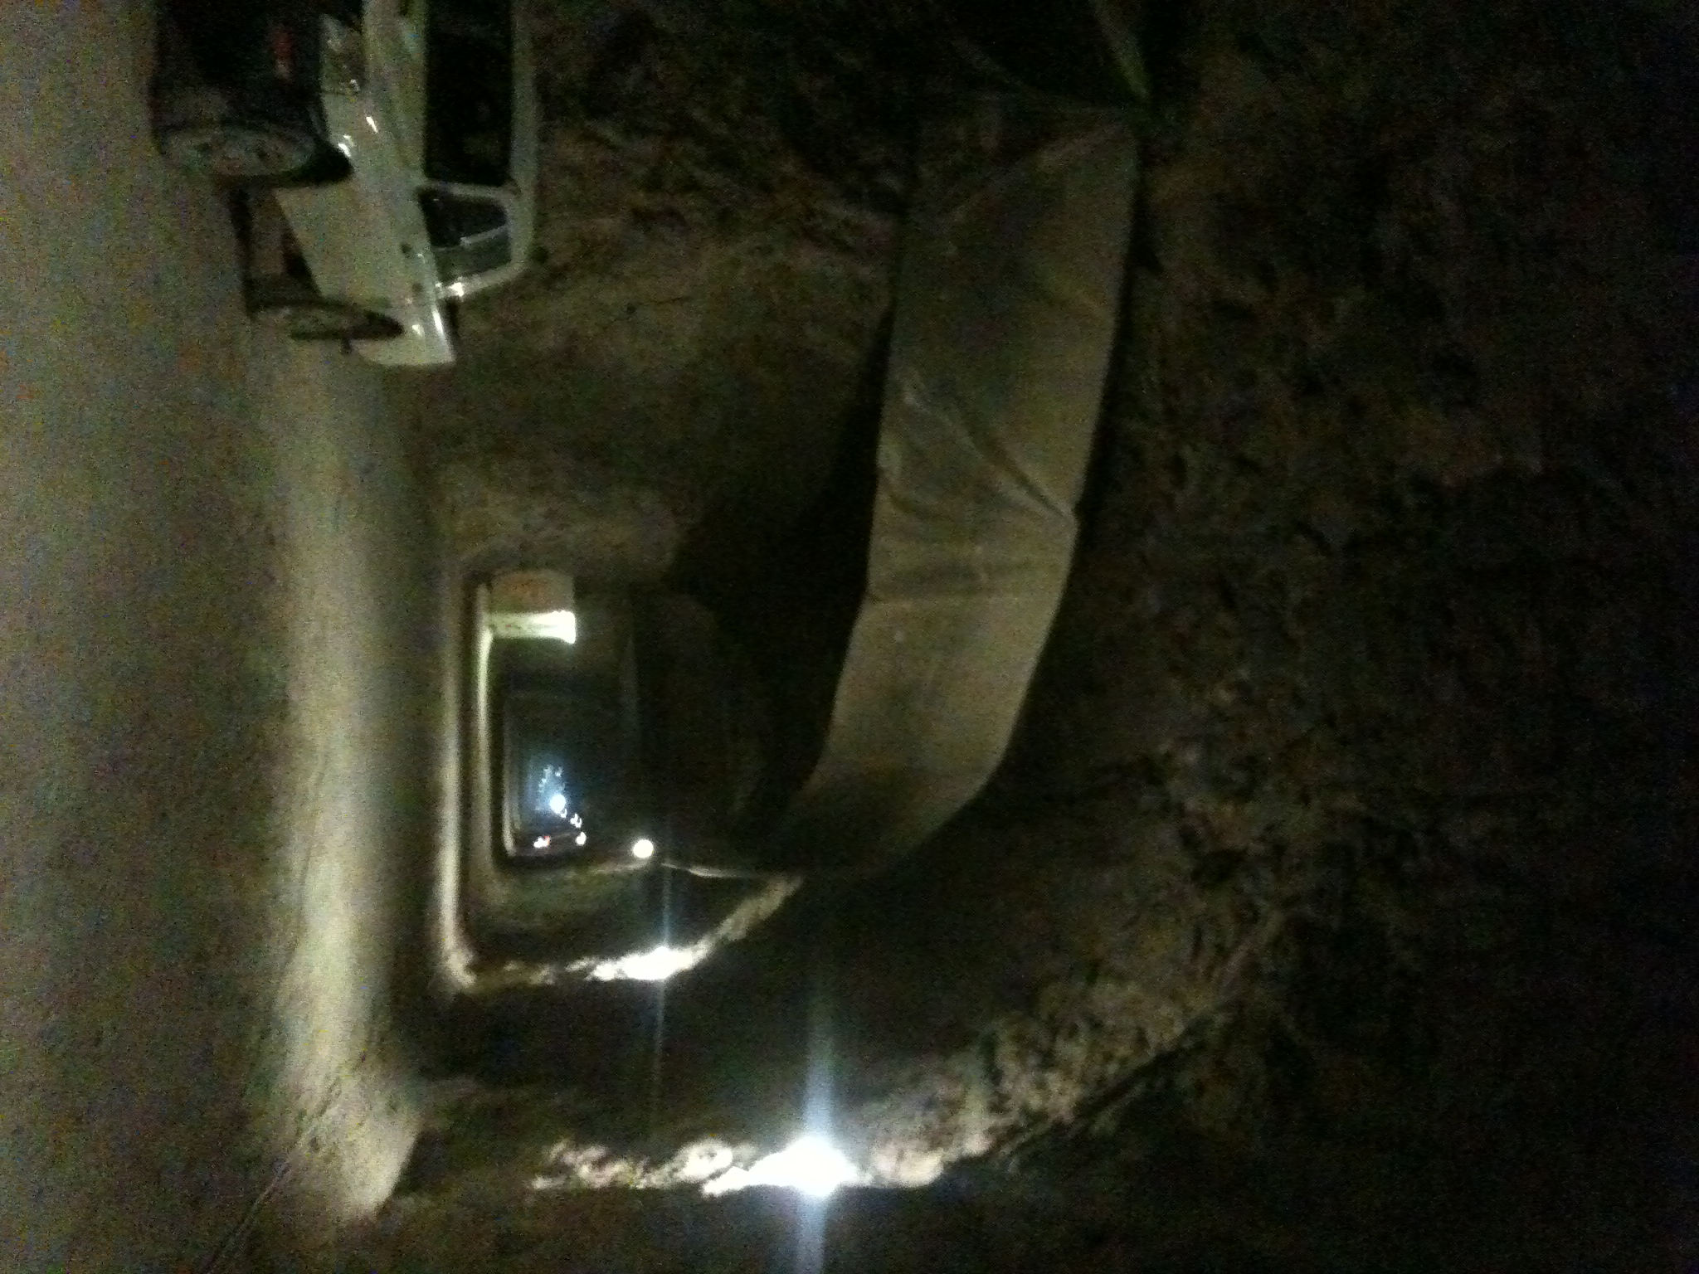




b) il percorso degli aspetti tecnologici
La Ditta Tassullo Materiali,(Stefano Od.) valuta e propone un riutilizzo dei vuoti di cava (celle frigo??) (2010/11)
Contatti tra Tassullo Materiali, Melinda e FEM 2011
Seminario c/o FEM,16.11.2011: “La conservazione dei prodotti ortofrutticoli in ipogeo: tra storia ed innovazione per un modello di sviluppo sostenibile.”
Decisione di realizzare una cella Sperimentale in ipogeo presso la cava di Mollaro, da adibire a conservazione di mele per impostare una prova confronto: IPOGEO-FUORI TERRA (mancano a livello mondiale esperienze relative a frutta fresca ed in Ac in ambiente sotterraneo
Gli interrogativi sono molti a cui dare risposta

Slide 6
Temi della ricerca ipogea Melinda - F.e.m.- Università
è possibile frigoconservare mele in ambiente naturale sfruttando la reattività termica della roccia?
è possibile realizzare impianti ad atmosfera controllata ed applicare tecniche di conservazione come l’U.l.o. o le atmosfere dinamiche in condizioni di non isolazione delle pareti?
si possono raggiungere gli obiettivi di risparmio energetico ipotizzati?
quali sono i fabbisogni idrici?
quale sarà il risultato in termini di qualità del prodotto conservato?
quali saranno i costi di gestione degli impianti?
come dovranno essere dimensionati gli impianti?
come si dovranno gestire?
che tipo di impianti si dovrà realizzare?

Slide 7

c) Il percorso del progetto IPOGEO di Melinda
Gen. 2010 | Previsioni di produzione: +50.000 tons. nel 2020
Lug. 2010 | Piano industriale: obiettivo adattare la dotazione di cassoni, celle, centri confezionamento alla produzione prevista
2011 | Dall’ idea di Stefano Odorizzi nasce l’ipotesi di frigo-conservare mele in A.C. in ambiente ipogeo
Nov. 2011 | Ricerca di base e modellazione teorica
Mar. 2012 | Cella prototipo (1000 qli. )
Apr.2012 Feb.2013 Mag. 2013 Sett. 2014 Sett 2016 | 1 prova frigoconservazione (aprile luglio 2012) 2 prova frigoconservazione (ottobre 2012-febbraio2013) 3 prova frigoconservazione (maggio luglio 2013) Realizzazione primo lotto di celle 100.000 qli. Realizzazione secondo lotto di celle 90.000 qli.

Slide 8
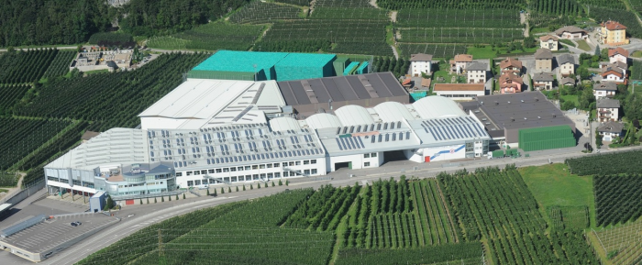
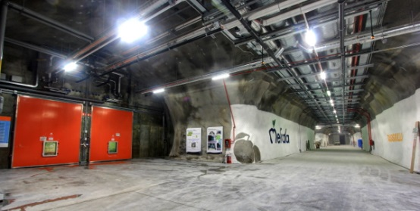
LE DIFFERENZE TRA MAGAZZINO EPIGEO ED IPOGEO
MAGAZZINO EPIGEO
MAGAZZINO IPOGEO
Consumo specifico isolante 1,9 mc/vagone
Consumo specifico isolante 0 mc/vagone
Consumo specifico territorio
0,45 mq/t (Conservazione)
0,22 mq/t (Deposito bins)
Consumo specifico territorio
0 mq/t (Conservazione)
0 mq/t (Deposito bins)
Consumo acqua per gruppi frigo
30.000 mc/anno
Consumo acqua per gruppi frigo
0 mc/anno
Il nuovo magazzino sotterraneo di Melinda riduce l’impronta ambientale del processo di frigoconservazione attraverso l’eliminazione degli isolanti artificiali e azzerando i consumi di acqua a scopo industriale di cui gli impianti frigo tradizionali necessitano. La realizzazione ha contribuito poi al rispetto del territorio e del paesaggio evitando la costruzione di nuovi volumi su oltre 25.000 metri quadrati di superficie che rimane a servizio dell’agricoltura
e della comunità locale . Importanti sono poi i risparmi energetici .

Slide 9
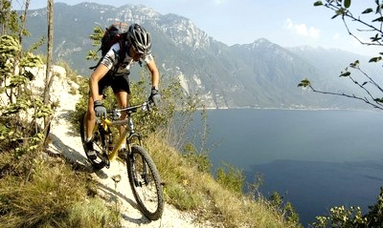
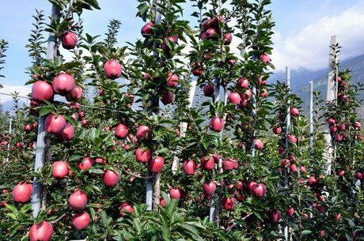
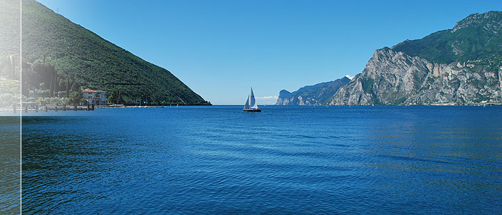
Il progetto di Ricerca IPOGEO di Melinda
COSA | QUANTO
Maggiore Sostenibilità Ambientale attraverso la riduzione dell’impronta ambientale generata dall’attività agricola. | < consumo di H₂0 = - 30.000 m³/anno (10 piscine olimpioniche). < consumo di territorio e paesaggio = - 5 HA (10 campi da calcio) e – 250.000m³ di edifici. < emissione CO₂ = - 40.000Kg/anno = 50HA di bosco di conifere adulte in più. Eliminazione PUR = - 10.000 m³

Slide 10

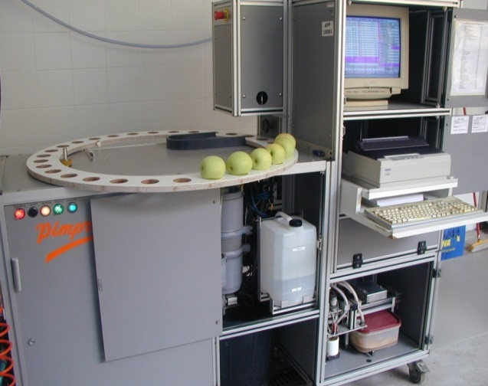
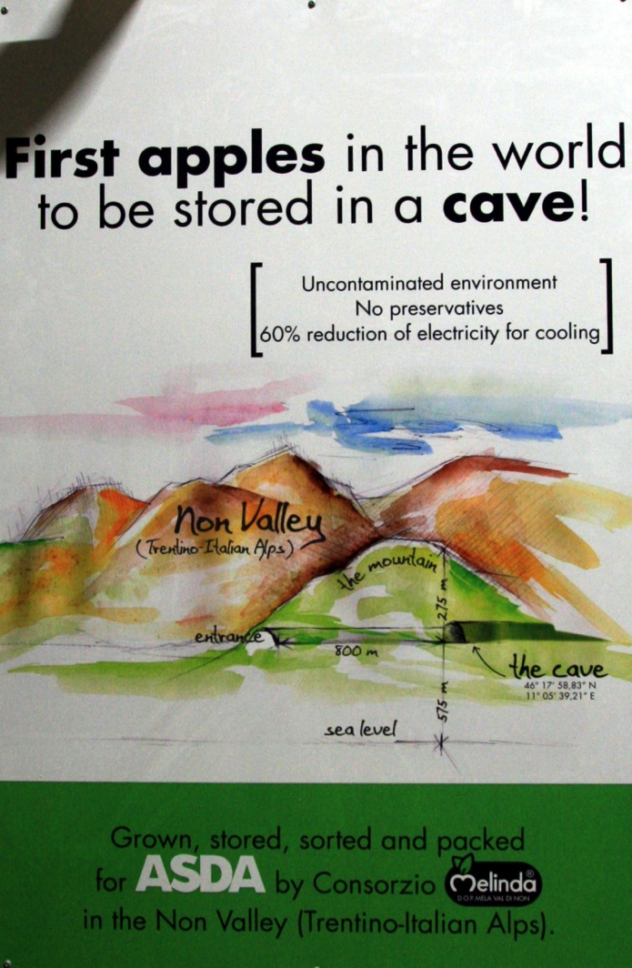
Il progetto di icerca IPOGEO di Melinda
COSA | QUANTO
Maggiore Sostenibilità Economica attraverso la migliore competitività derivante da: riduzione dei costi di processo miglioramento della qualità rafforzamento dell’immagine | < costi di costruzione = - 20% < costi di gestione (energia, assicur., manutenzioni) = - 30% Parametri qualità = uguali/migliori Immagine: originalità ++, unicità mondiale ++, in linea con mega-trend consumo +++.

Slide 11
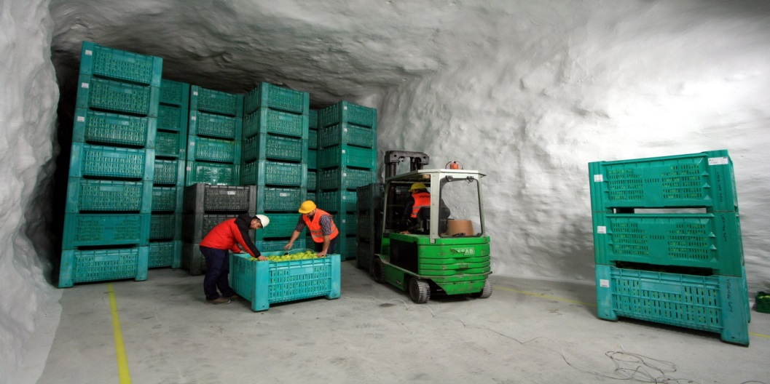
Il progetto IPOGEO di Melinda
Cosa abbiamo fatto fino ad oggi? 1900 vagoni celle (2014-2016)
E cosa faremo domani? 900 vagoni celle (2017)
Qual è la possibile evoluzione di medio termine? Ipotesi di acquisto accesso e galleria principale , sviluppo di un progetto di marketing territoriale (in ipotesi museo della sostenibilità )colllegamento con Mondomelinda e APT territoriale
Quali sono i benefici attesi? Coinvolgimento del consumatore- turista in un momento di attenzione alle buone pratiche agricole e ai messaggi di qualità e sostenibilità del nostro prodotto-territorio.
Altro ? Possibili ulteriori necessità frigoconservazione? meccanizzazione?

Slide 12
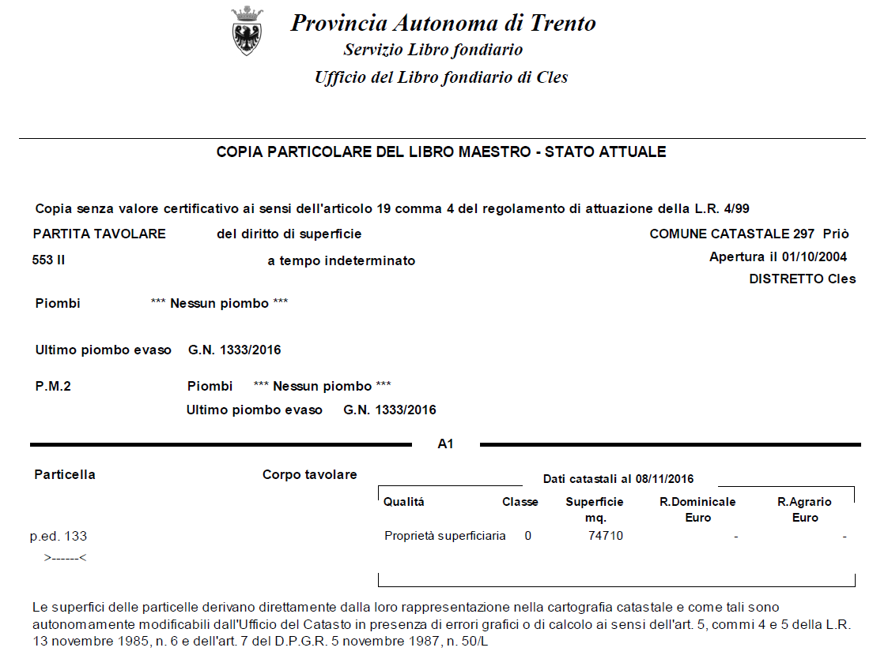
La proprietà del sito Ipogeo

Slide 13




PREMI E RICONOSCIMENTI
Il riconoscimento ideato da Bernoni Grant Thornton che premia le imprese italiane che maggiormente hanno investito in iniziative verso l’ambiente, l’economia e il territorio tramite interventi volti al risparmio e al contenimento energetico.
Premiazione avvenuta il 28.09.2015
SEDE GRUPPO 24 ORE – SALA BIANCHI MILANO

Slide 14
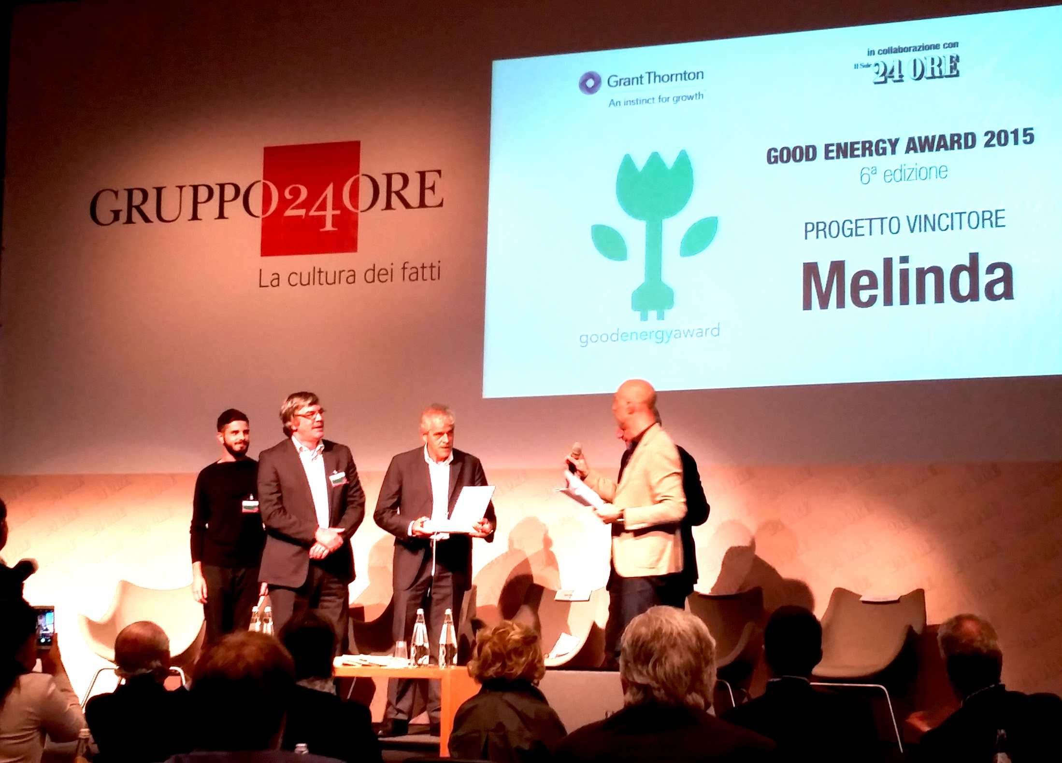
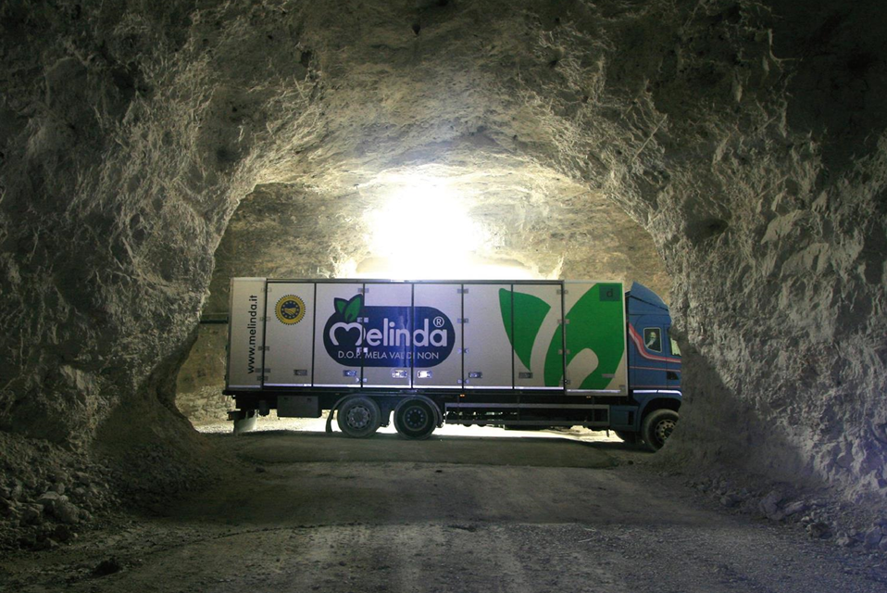
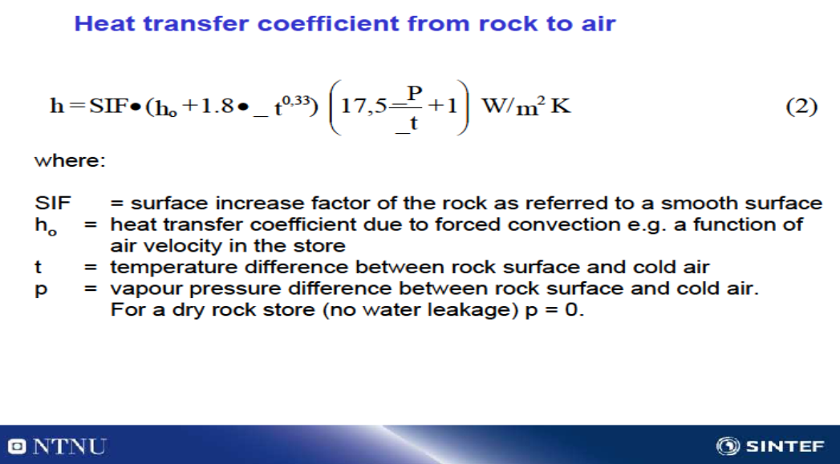
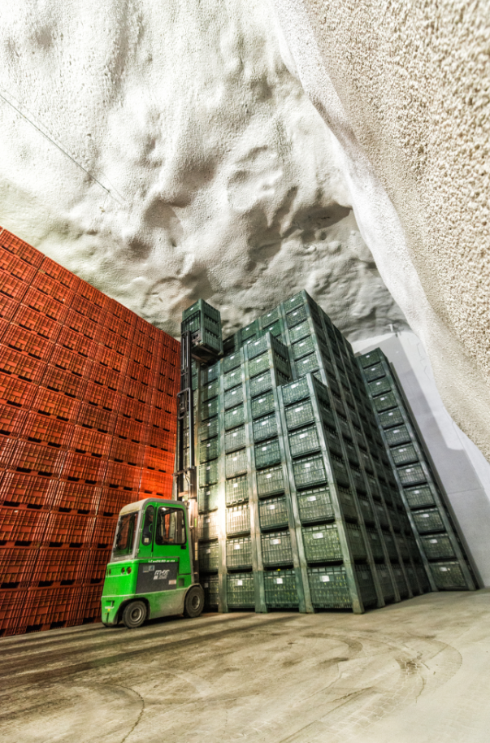

Slide 15



PREMI E RICONOSCIMENTI
Sodalitas Social Award
Dedicato alle iniziative che in questi anni hanno contribuito a diffondere la cultura della Sostenibilità d’impresa
A Melinda il Primo premio nel settore «Terza rivoluzione industriale e nuovi sistemi produttivi»
Premiazione avvenuta il 30.09.2015
PALAZZO MEZZANOTTE – PIAZZA AFFARI

Slide 16
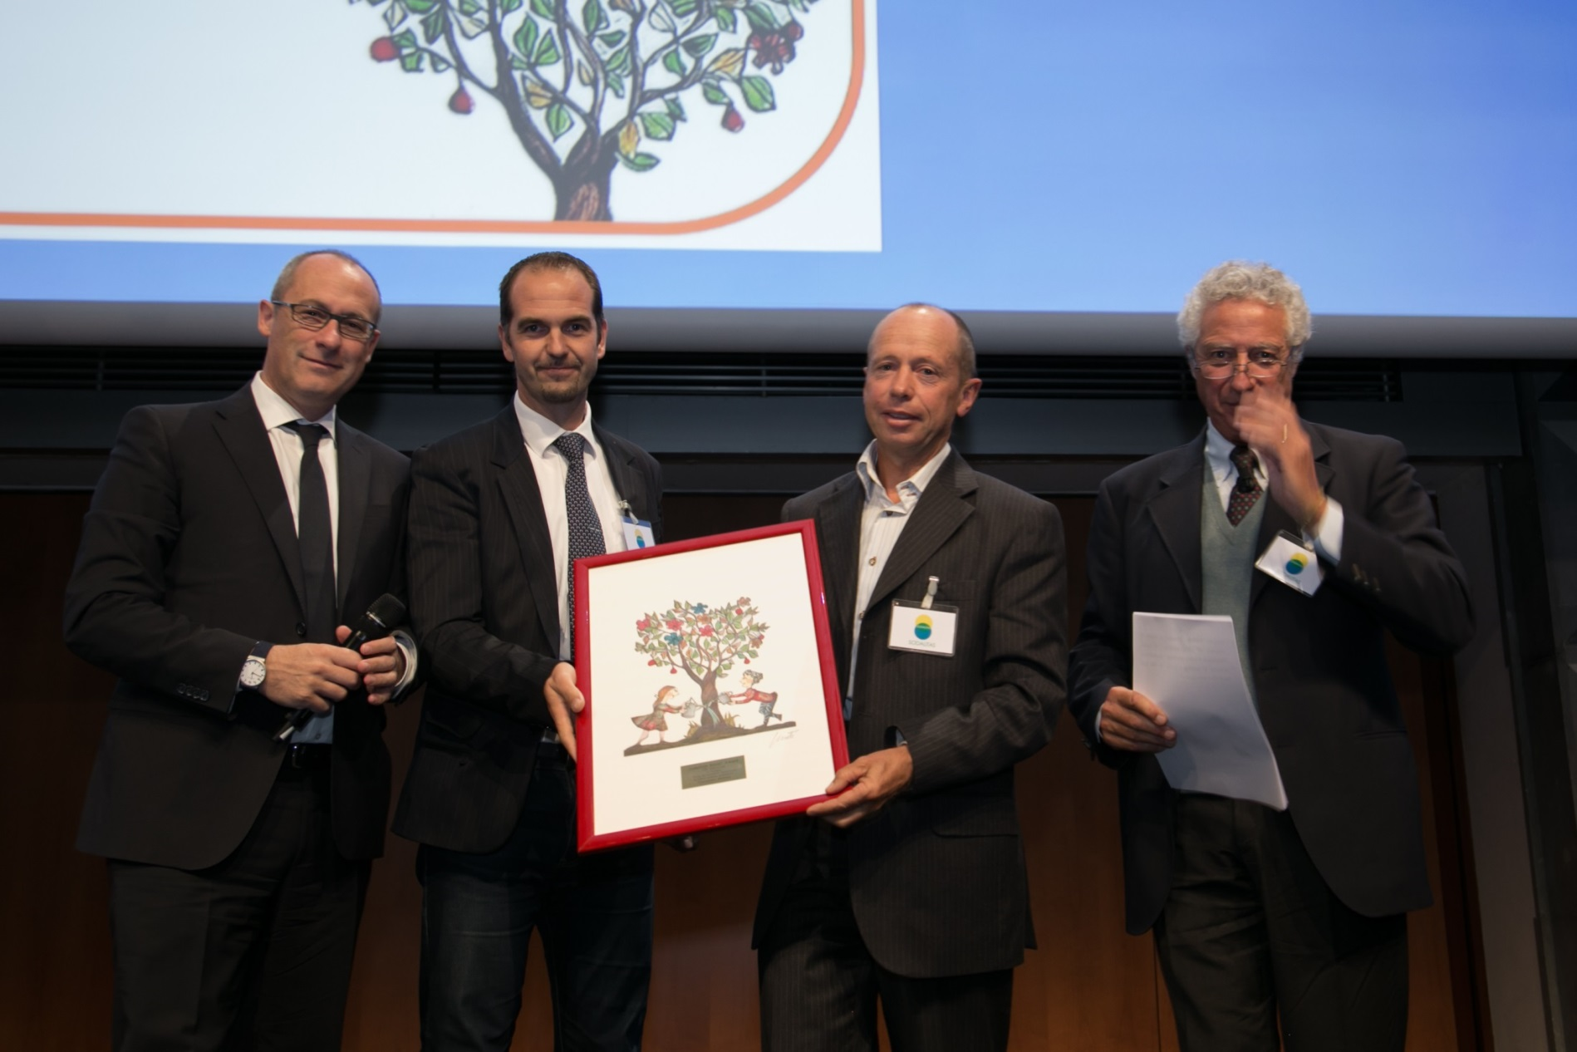

Slide 17
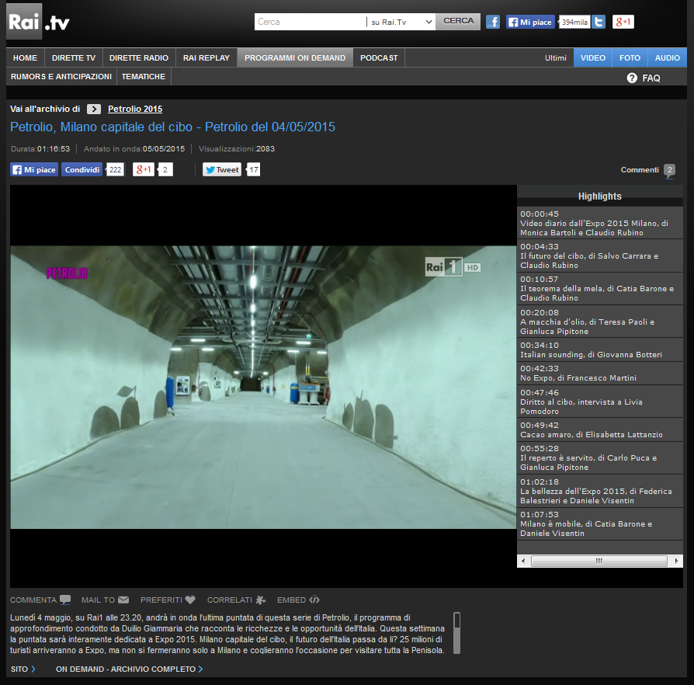

VISIBILITA’ TELEVISIONE
Celle Ipogee nella puntata di «Petrolio» del 04.05.2015: trasmissione alla ricerca delle ricchezze dell’Italia.
Play Video

Slide 18

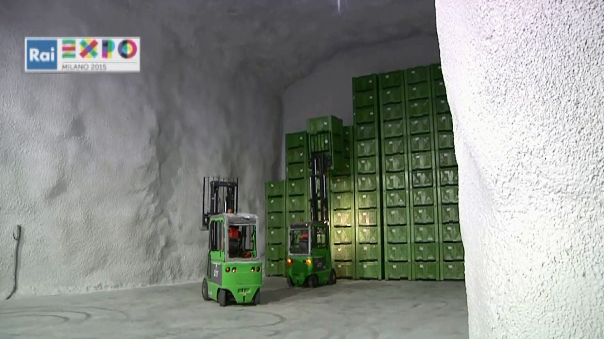
VISIBILITA’ TELEVISIONE
Celle Ipogee nella puntata di «Let’s go Italy»
novembre 2015.
Play Video

Slide 19
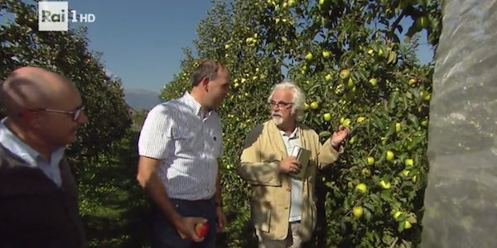
VISIBILITA’ TELEVISIONE
Celle Ipogee nella puntata di «Linea Verde» del 22 novembre 2016.

Slide 20

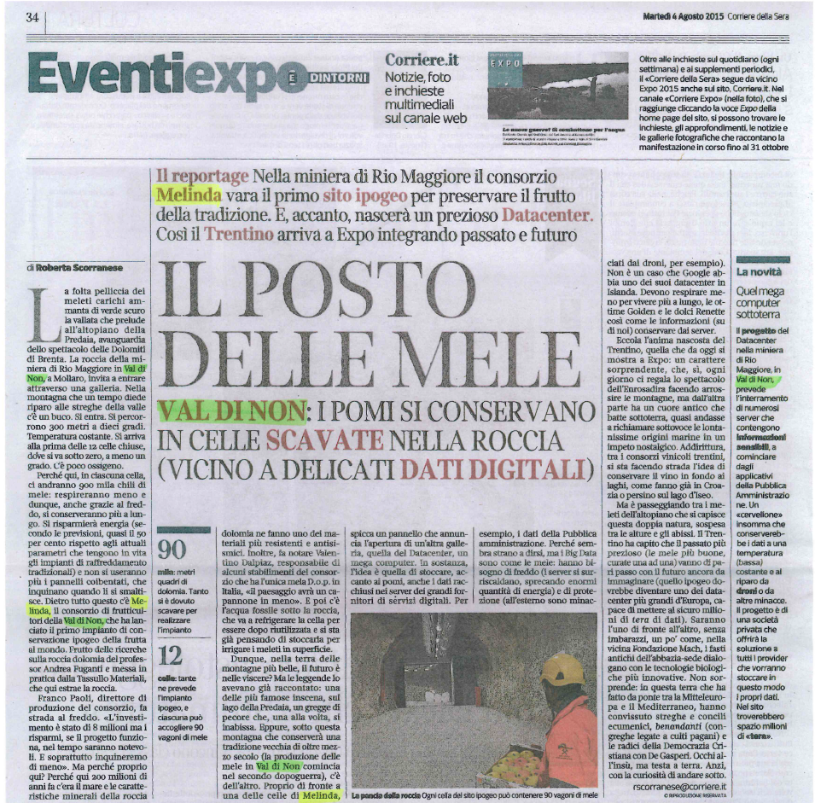
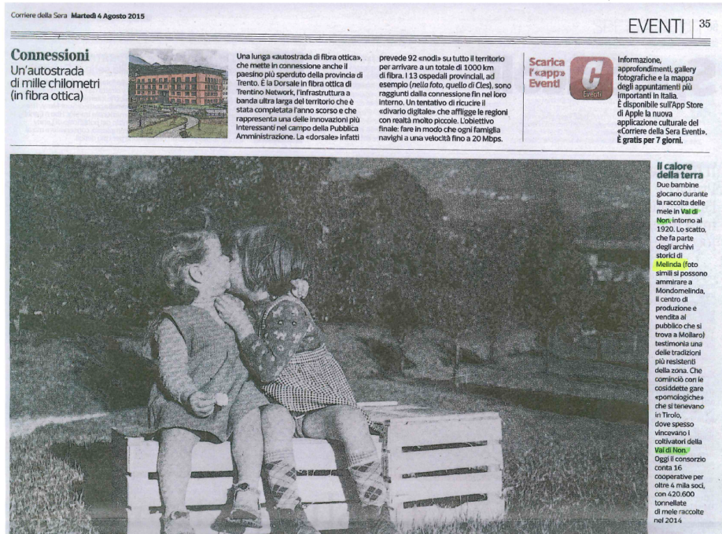
VISIBILITA’ STAMPA
04.08.2015
Reportage del Corriere della Sera sulle Celle Ipogee di Melinda.

Slide 21
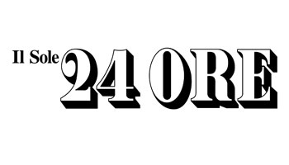
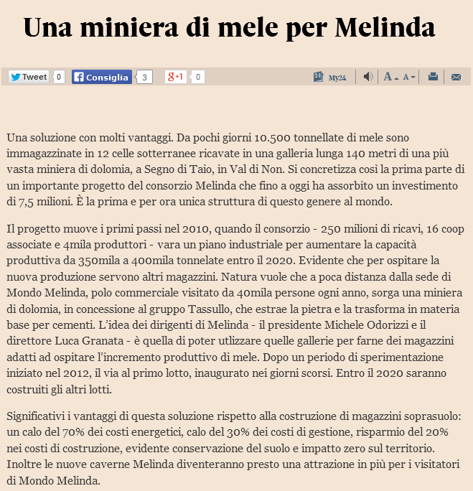
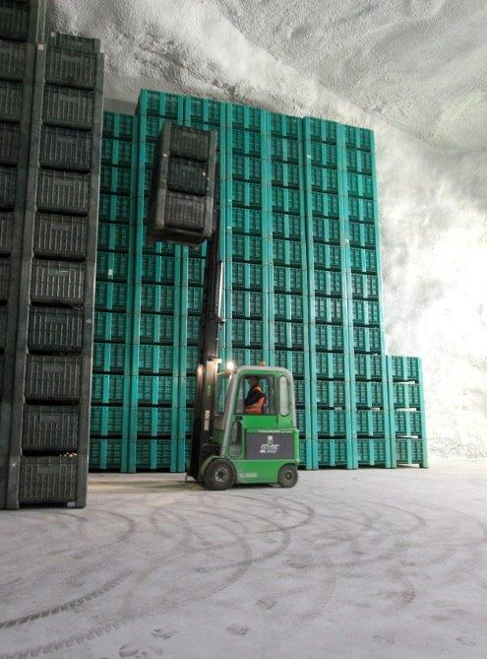
VISIBILITA’ STAMPA
20.05.2015

Slide 22
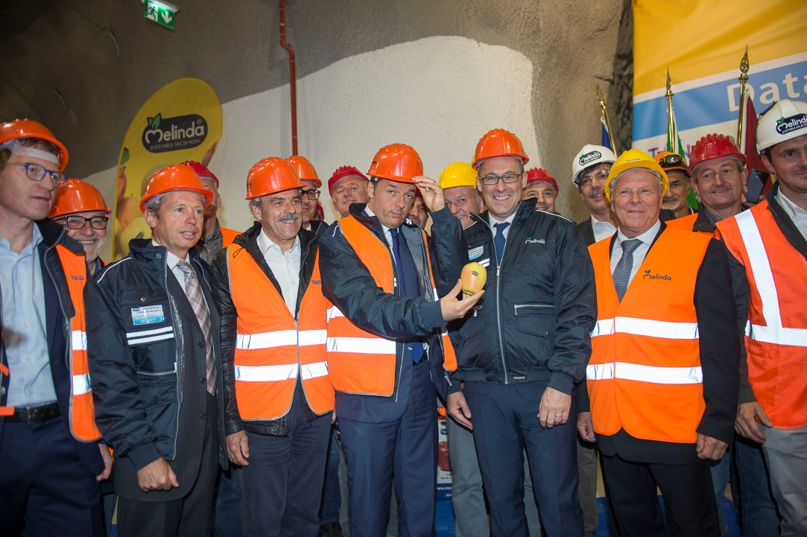
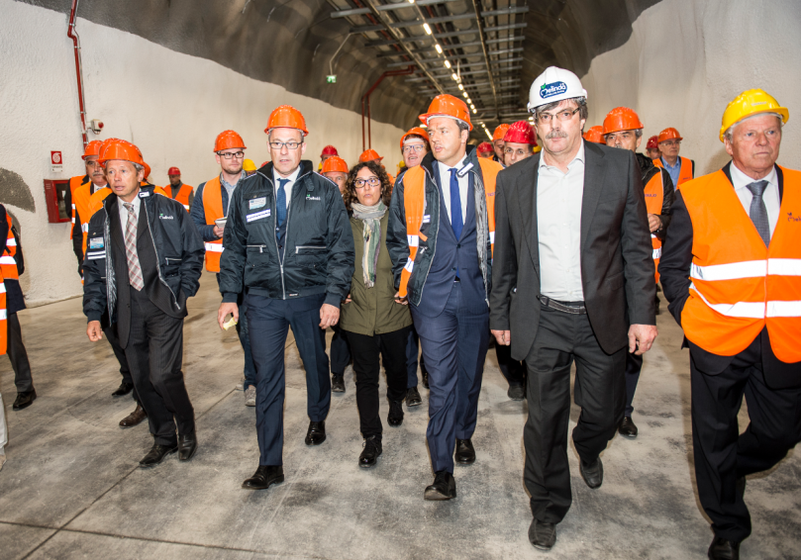
Matteo Renzi in visita alle celle Ipogee il 05.05.2015

Slide 23
Le Celle Ipogee
di Melinda
UN PROGETTO
UNICO AL MONDO
GRAZIE PER LA
VOSTRA ATTENZIONE

Slide 24
Il Premier Matteo Renzi in visita alle celle Ipogee il 05.05.2015

